Slide 1
POVRCHOVÉ NAPĚTÍ
Kamila Kyzlíková

Slide 2
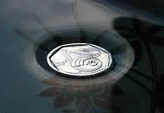
Co to je povrchové napětí?
Efekt vyplývající z vlastností kapalin
Snaha dosáhnout stavu s co nejmenší energií (nejmenším obsahem) – „pružná blána“
Bez vnějších sil kapka
Vodorovná hladina

Slide 3
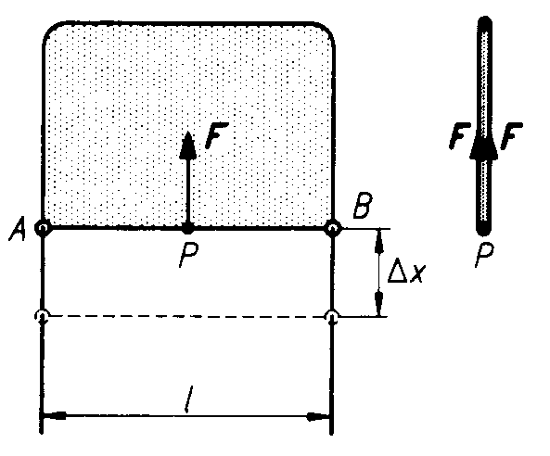
Fyzikální definice
Povrchová síla
v povrchu kapaliny
Povrchové napětí
skalární veličina

Slide 4
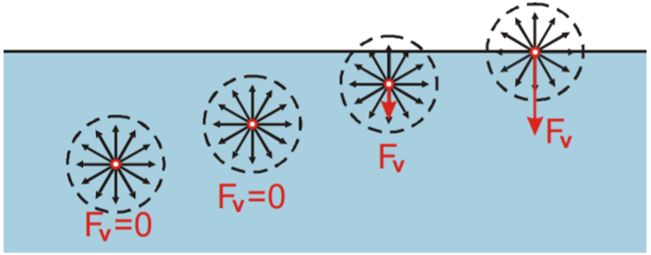
Příčiny vzniku
Přitažlivé síly mezi molekulami kapalin a plynů
Přechodná vrstva mezi molekulami kapalin a plynů – asymetrické působení přitažlivých sil
Působí přímo v povrchu!!

Slide 5
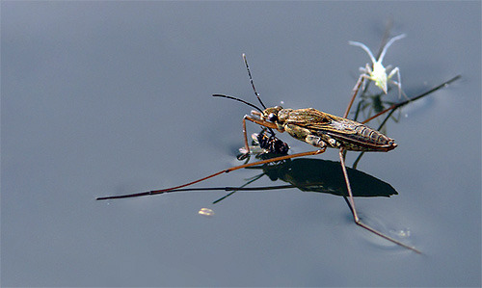
Důsledky a význam
Snaha zaujmout kulový tvar
Pohyb po povrchu kapalin – vodoměrky
Ztížen proces smáčení – tenzidy

Slide 6
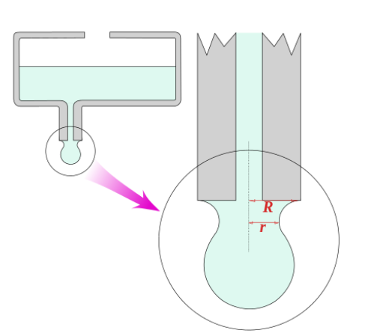
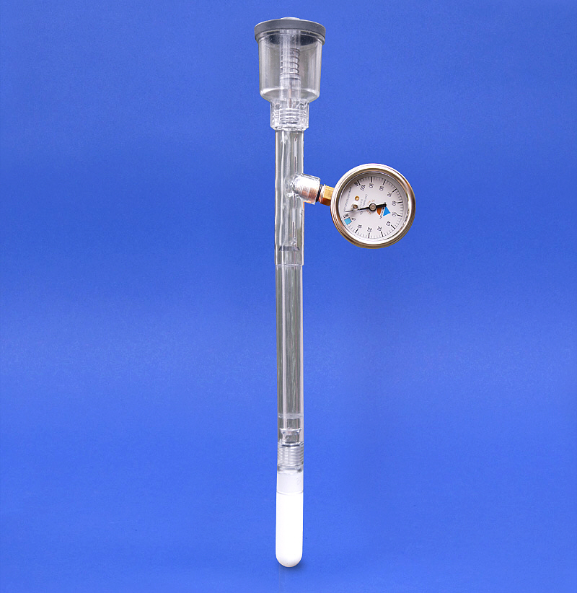
Metody měření
Tenziometr
Stalagmometr

Slide 7
Metoda kapilární elevace
Dokonale smáčející kapaliny
Hydrostatický tlak = kapilární tlak

Slide 8
A teď už pokusy!

Slide 9
Zdroje
BARTUŠKA, Karel a Emanuel SVOBODA. Fyzika pro gymnázia: Molekulová fyzika a termika. 4. vydání. Praha: Prometheus, 2001. ISBN 80-7196-200-7.
http://fyzika.jreichl.com/main.article/view/641-povrchove-napeti
http://kabinet.fyzika.net/studium/tabulky/povrchove-napeti.php#teplotni-zavislost
http://gymnaziumhranice.cz/soubory/projekty/LPaSF/SF/LP2-SF_manual.pdf
http://www.realisticky.cz/ucebnice/02%20Fyzika%20S%C5%A0/02%20Molekulov%C3%A1%20fyzika%20a%20termika/05%20Kapaln%C3%A9%20skupenstv%C3%AD/01%20Povrchov%C3%A1%20s%C3%ADla,%20povrchov%C3%A9%20nap%C4%9Bt%C3%AD.pdf

